Slide 1
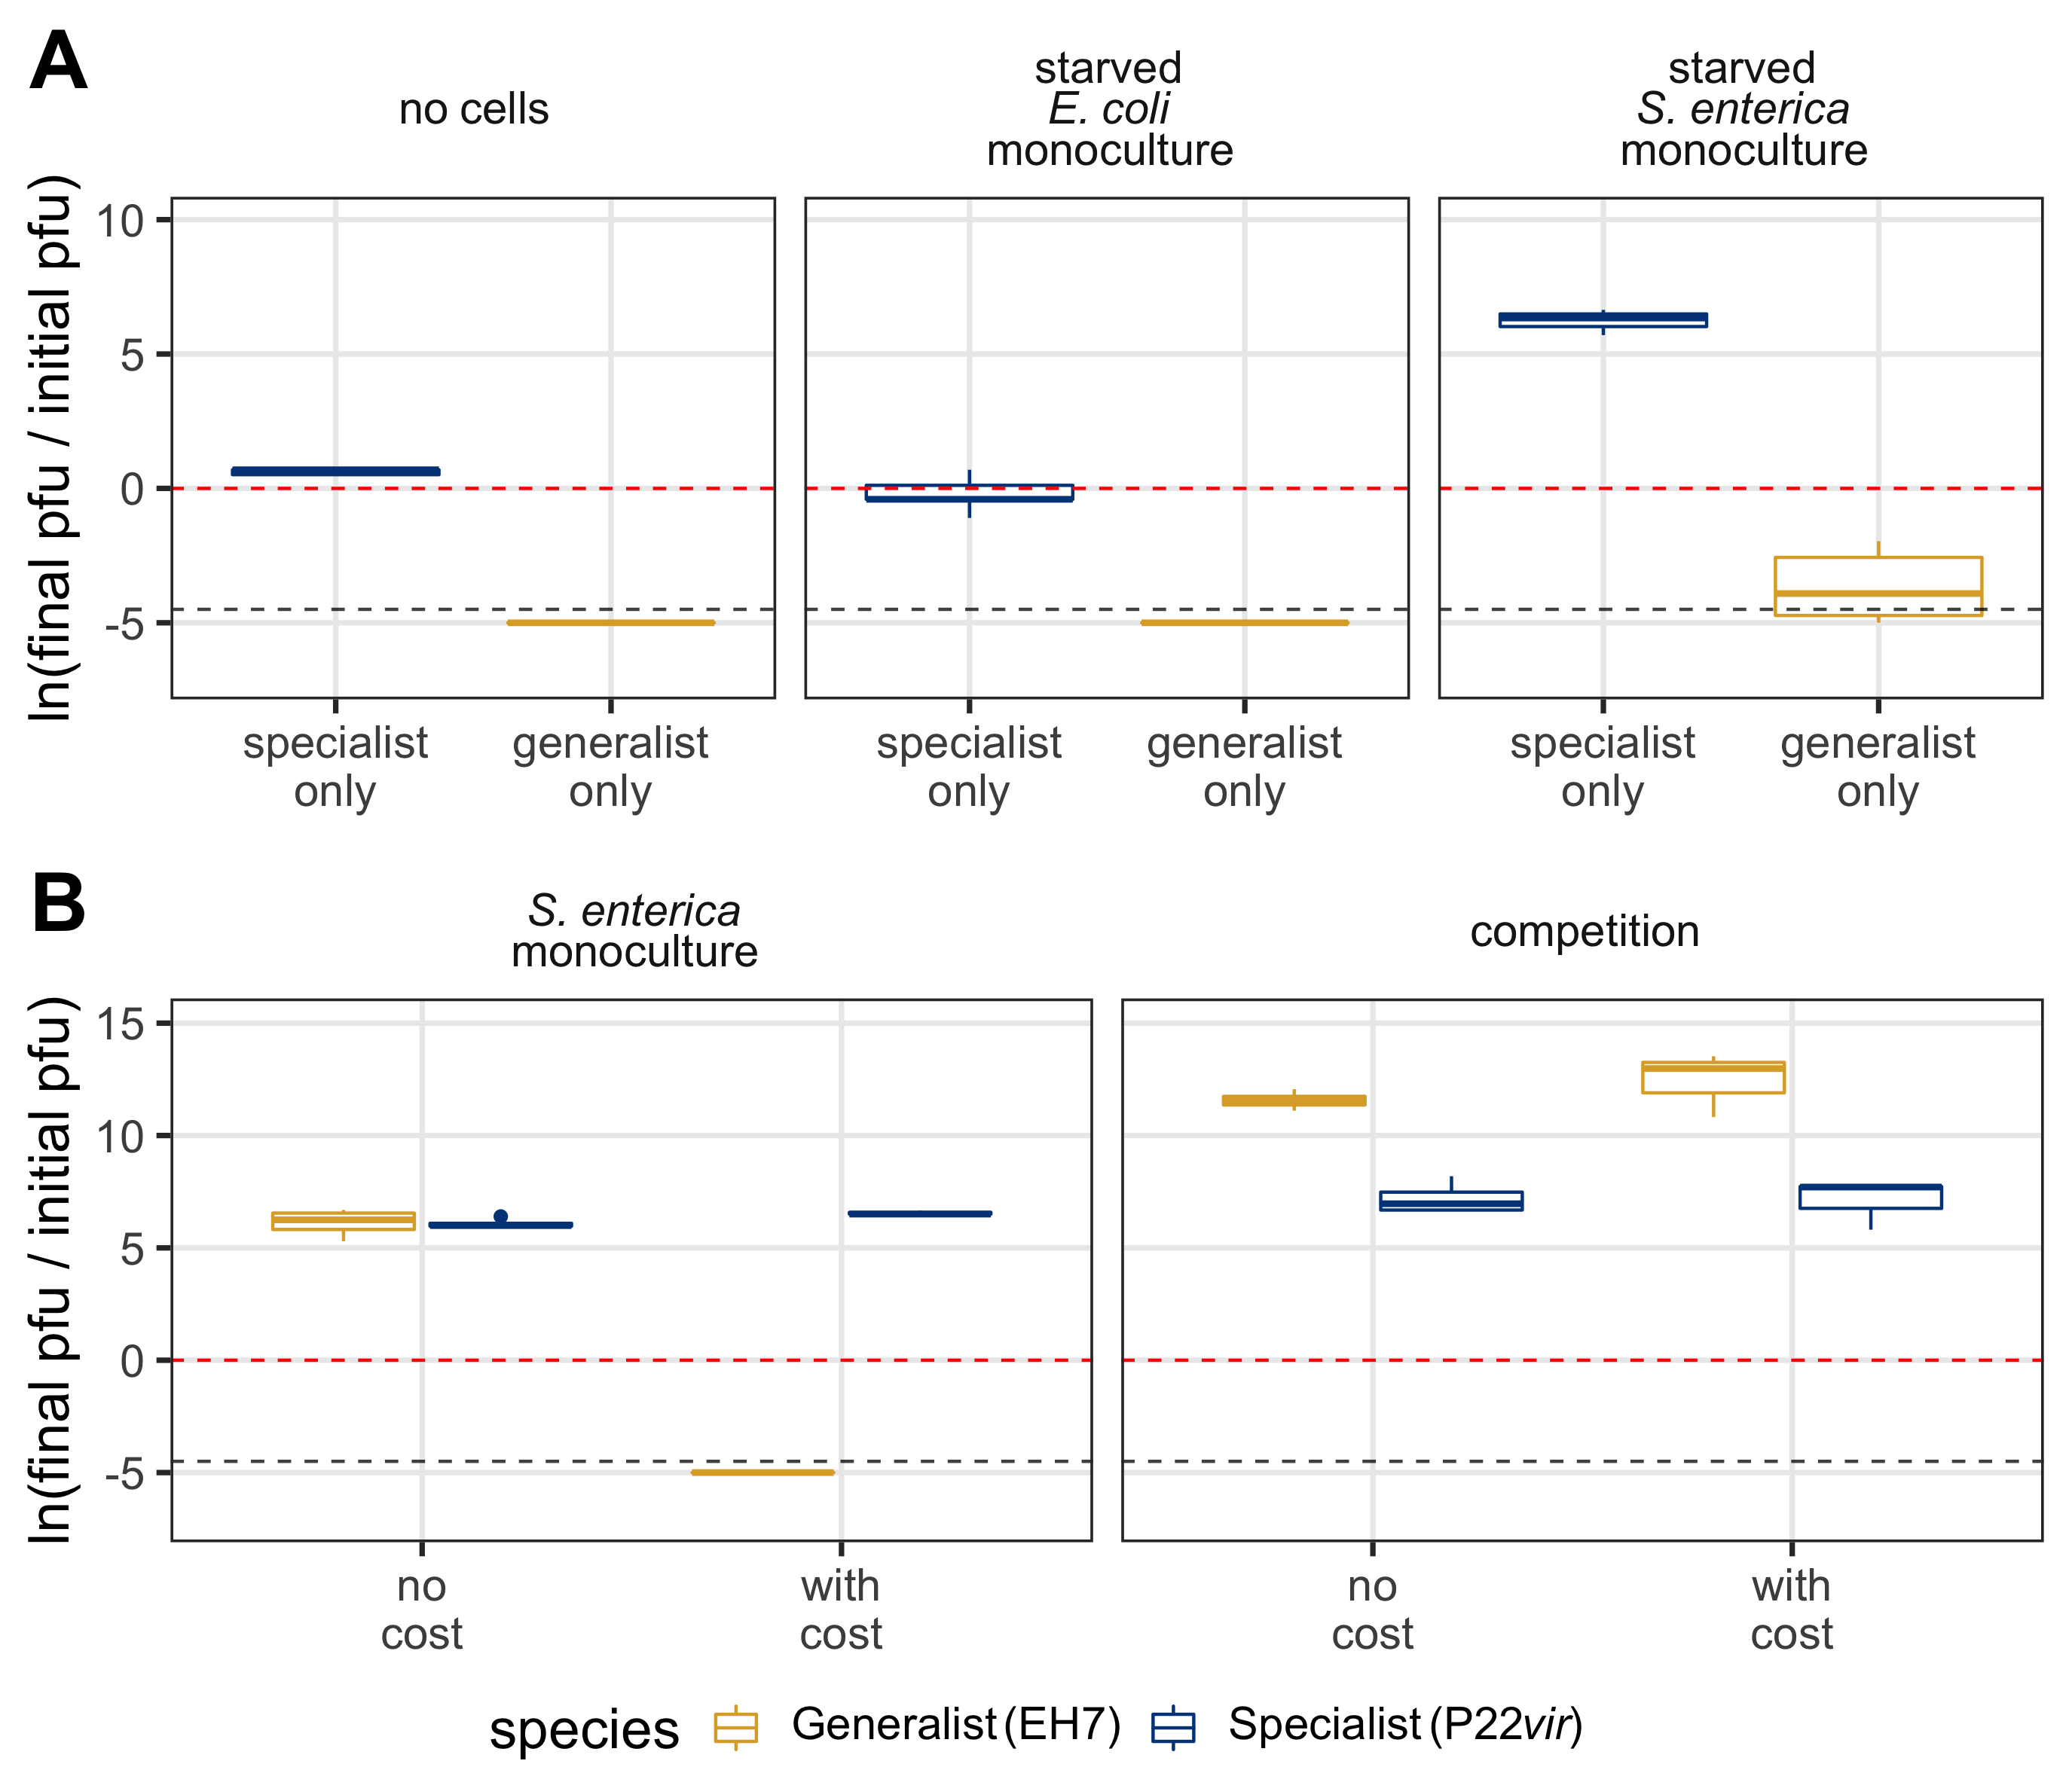
***
LOD
***
***
ns
ns
ns
ns
LOD

Slide 2
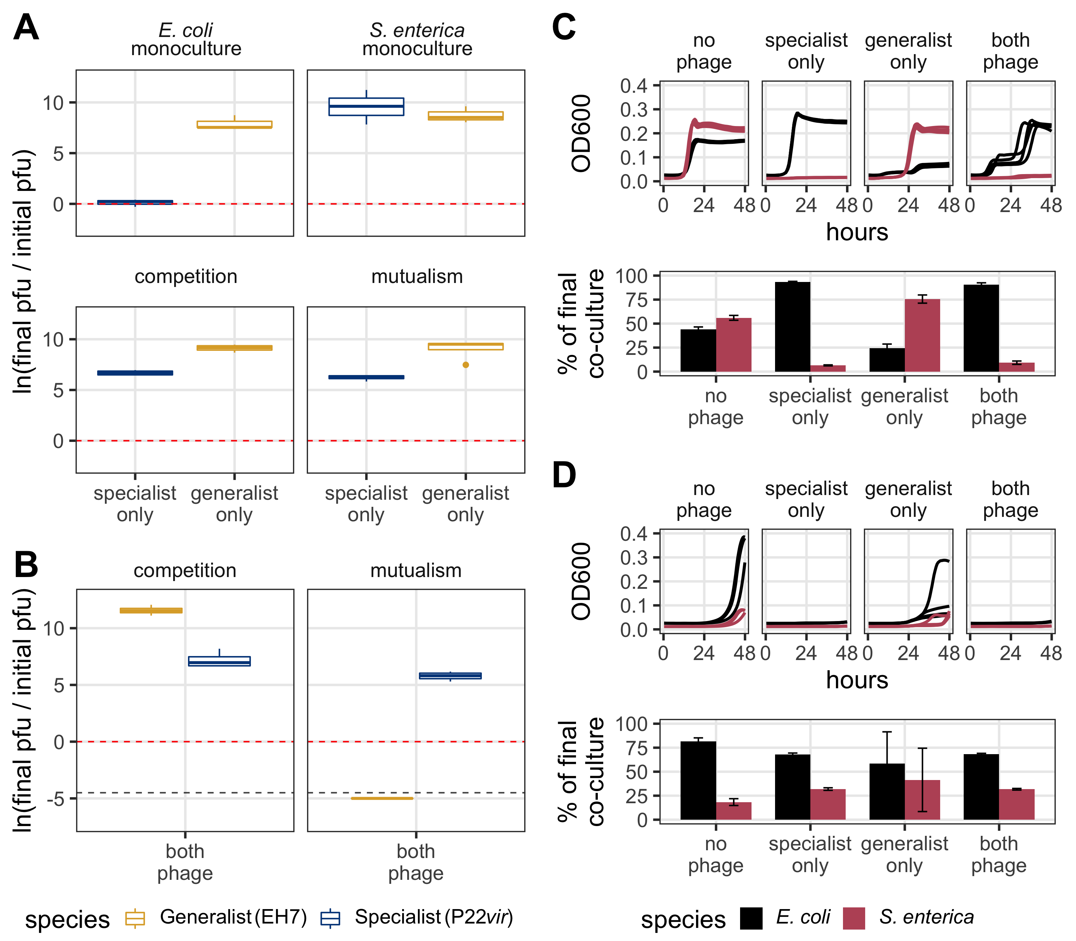
***
ns
ns
***
***
***
LOD

